Slide 1
服务器日常维护故障排除
——by zx

Slide 2
linux基本知识
ll,ls,zip,unzip,tar,top,touch,mkdir,chmod,chown,cd,rm,wget,curl,top,cat,vi,du,df,mv,cp,crontab,su,sudo,grep,find,locate,ps,kill,reboot,exit,free,ifconfig,ping,netstat,telnet,nslookup,passwd,which,tail等等
了解以上命令在不同系统（centos/ubuntu/redhat）下的区别。
了解linux系统目录的基本概念，区别于windows下的应用
了解源安装和编译安装的区别
了解基本的shell命令，书写简单的脚本
了解基本的软件安装及卸载
了解php相关扩展的安装

Slide 3
web相关服务及维护
nginx/apache
了解nginx和apache的区别，基本配置，不同系统场景下的使用及区别；
mysql
了解常用的mysql命令及mysql配置，了解常用的日志跟踪及优化查询；
php
了解php-fpm的工作原理及相关配置，开启日志能够尽快的锁定问题；

Slide 4
1、nginx
常用命令：sudo service nginx restart/reload/start/status
安装路径 -t 更改配置后测试配置是否正确
配置路径：/etc/nginx/conf.d/* /etc/nginx/nginx.conf
日志：/var/log/nginx/access.log error.log
诊断：
网站目录下建立1.txt，写入任意内容，然后，通过域名访问，如正常则OK，不正常则代表服务异常，查看日志。

Slide 5
2、php-fpm
常用命令：sudo service php5.6-fpm restart/start/reload/status
配置路径：sudo vi /etc/php/5.6/fpm/pool.d/www.conf
日志路径：sudo vi /var/log/php5.6-fpm.log
进程控制：选项有static和dynamic。如果选择static，则由pm.max_children指定固定的子进程数。如果选择dynamic，则由下参数决定
pm.max_children=pm.max_spare_servers
pm.start_servers=（pm.max_spare_servers-pm.min_spare_servers）/2+pm.min_spare_servers
pm.max_children=内存/2*80%

Slide 6
3、mysql
本机mysql服务
常用命令：sudo service mysql restart/reload/start/status
mysql -uroot -p mysqldump -uroot -p 等
日志位置：
/var/log/mysql.log
开启远程访问
a、mysql命令生成用户并赋予用户任何ip的访问权限
b、Ec2实例的安全组开启3306端口的任何ip的访问权限
慢查询日志的开启
my.conf设置

Slide 7
mysql常用命令及函数
mysql -uroot -p
mysql -h *host* -P 3306 -u *username* -p
mysqldump -uroot -p zeelool>z.sql
mysqldump -uroot -p zeelool product>p.sql
show tables;
show databases;
use zeelool;
source a.sql;
create database;

Slide 8
mysql系统参数及配置
show processlist;
show variables like '%character%';
show variables like '%general_log%';
show variables like '%query%';
set global slow_query_log=on;
show variables like '%long_query_time%';
show variables like "%time_zone%";
set global time_zone = '+8:00';
flush privileges;

Slide 9
日志分析
系统日志
进程日志
准备工具：sort, tail, less, uniqu,grep,sed,awk

Slide 10
https://blog.csdn.net/qq_34941023/article/details/78094390
1.查找关键日志记录 grep
2.精简日志内容 sed
3.对记录进行排序 sort
4.统计日志相关记录数 awk
例子: 对指定时间范围内的日志进行统计，包括输出INFO，ERROR总数，记录总数，每个订单记录分类统计
sed -f demo.sed demolog.log | sort -t@ -k2,2n -k3,3r -k1,1 | awk -f demo.awk
sudo cat /home/wwwlogs/access_20170929.log | awk '{print substr($4,14,5)}' | uniq -c | awk '{print $2","$1}' > access.csv

Slide 11
git&svn

Slide 12
git&svn
了解git和svn的基本原理
了解仓库和客户端的部署及区别
能够解决日常的冲突报错及异常
了解linux和windows使用版本工具的不同与相通
了解常用的git平台及特性如github，码云等等；

Slide 13
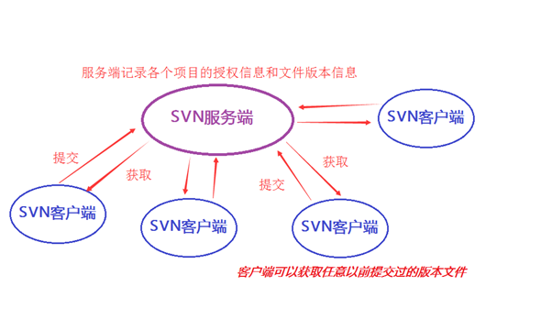

Slide 14
常用命令
git clone
svn checkout
svn up -r 1102 app/design/frontend/ves_taima/default/template/lens/index.phtml
svn up -r 1102 app
svn info
svn switch --relocate https://52.43.179.142/svn/glass https://52.13.241.105/svn/glass

Slide 15
linux下svn的安装及使用
$ sudo apt-get install subversion
$ svn checkout htts://
$ svn add okland17/
$ svn add test.tex
$ svn commit -m “ LogMessage “
$ svn update

Slide 16
linux下git的安装及使用
$ sudo apt-get update
$ sudo apt-get install git
$ git add ./
$ git commit -m ""
$ git push
$ git pull
$ git clone https://
$ git config --global user.name "Your Name"
$ git config --global user.email "youremail@domain.com"
$ git config --global credential.helper store

